Slide 1
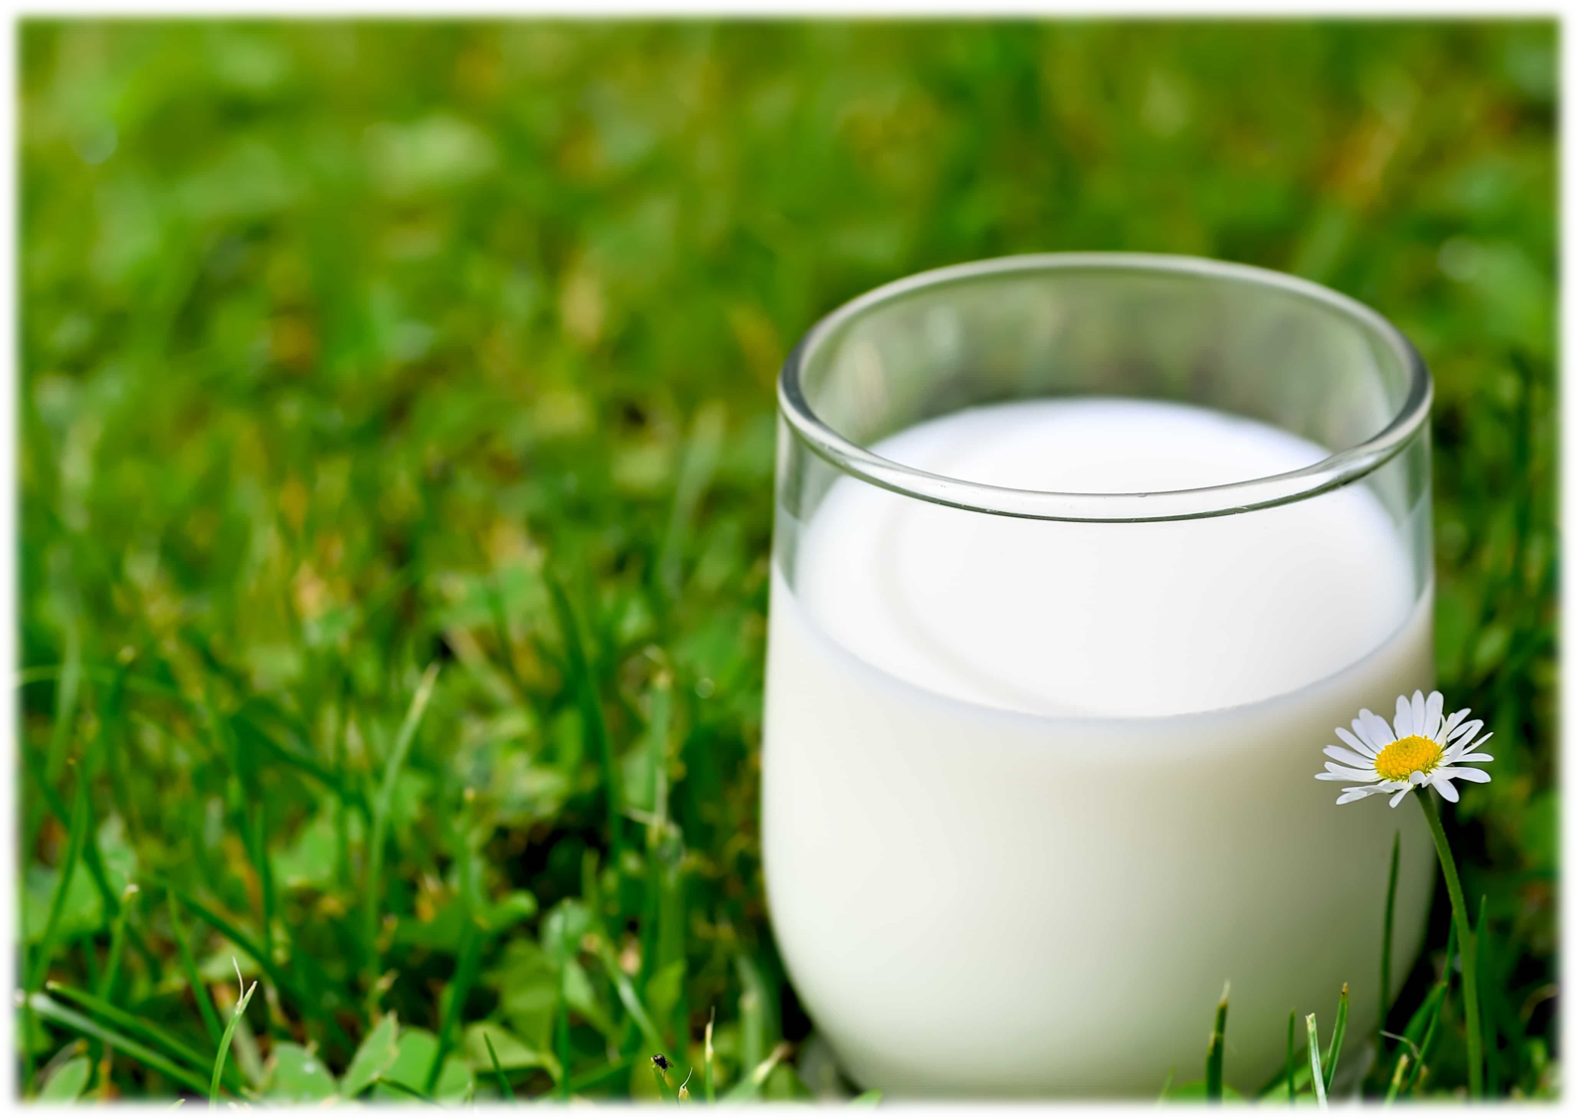
Молоко – ценный продукт
Кандидатова Анна, 6 лет
МКДОУ «ЦРР- д/с «Сардаана»
Группа «Мадагаскар»
Руководитель: Кутилова Дарья Валентиновна

Slide 2
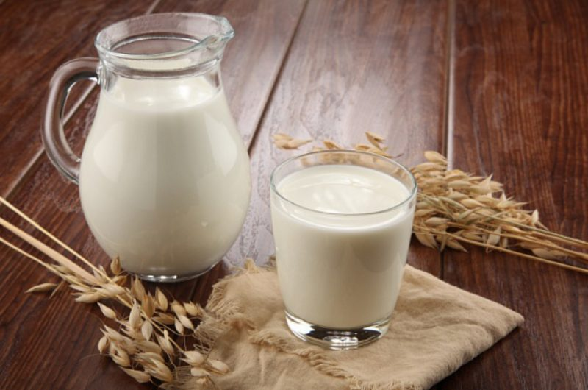
Цели и задачи исследования:
Цель исследования: изучение ценности и пользы молока и молочных продуктов.
Задачи исследования:
Сформировать представление о молоке и молочных продуктах;
Изучить виды молока;
Провести исследование в домашних условия по изготовлению продуктов из молока.

Slide 3
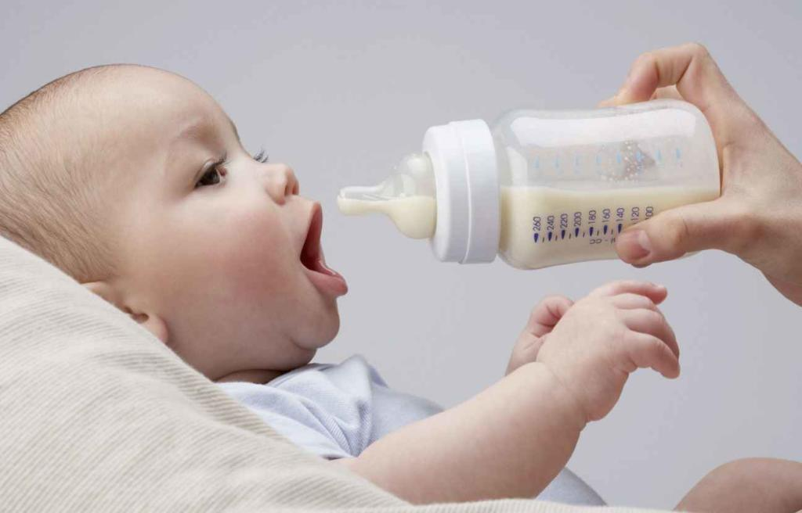
Молоко – продукт, который мы едим с первых дней жизни и до глубокой старости в течении многих тысячелетий.

Slide 4
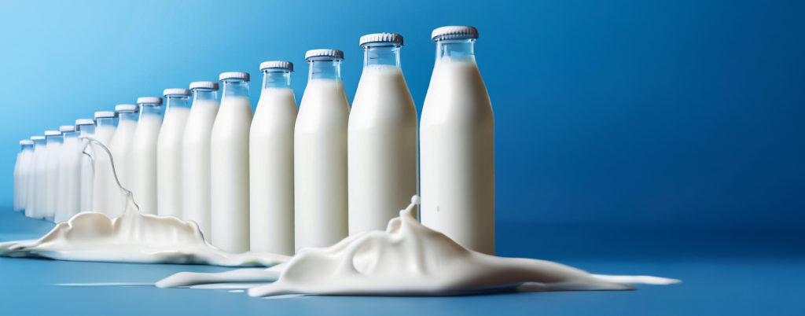
Молоко является обязательным и необходимым продуктом питания, так как содержит наиболее ценные и легко усвояемые белки, жиры, углеводы, минеральные вещества для развития организма. Молочная продукция полезна фосфором, калием, кальцием, витаминами D, А и В12.

Slide 5
Молоко называют «эликсиром жизни», так как в молоке содержатся все пищевые вещества, необходимые растущему организму.
Молоко получают от животных: коров, коз, лошадей, верблюдов, буйволиц, овец.

Slide 6
Рассмотрим три вида молока
Коровье молоко
Коровье молоко - отличный источник белка, кальция и таких важных для питания элементов, как витамин B12 и йод. В нем содержатся магний, нужный для развития костей и работы мускулов, которые, как выяснилось, играют роль в понижении кровяного давления.

Slide 7
Рассмотрим три вида молока
Козье молоко
Врачи рекомендуют пить козье молоко людям с заболеваниями легких, желудка, при аллергии и проблемах с суставами.

Slide 8
Рассмотрим три вида молока
Верблюжье молоко
Укрепляет иммунитет, оказывает противовирусное и общеукрепляющее действие. Помощь в лечении гриппа для взрослых и детей от 1 года.

Slide 9
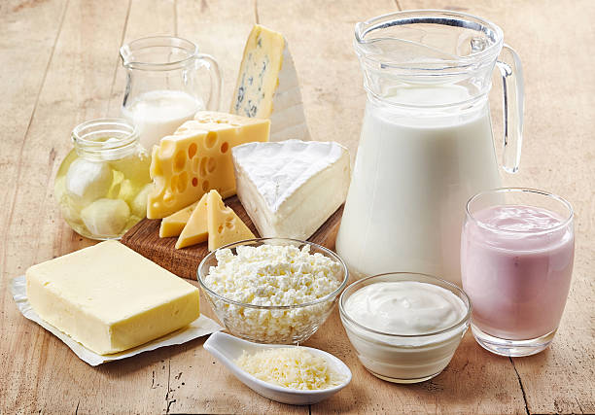
Молоко является основным продуктом, из которого производят большое количество молочных продуктов
Наряду с молоком в питании применяются и другие молочные продукты: сливки, сметана, сливочное масло, кефир, простокваша, ряженка, варенец, сыры, творожные изделия и многое другое.
Из молока можно изготовить сыры, без которых человек уже не представляет своей жизни, и это связано с их пищевой ценностью.
Сыр имеет прекрасный вкус и поднимает аппетит, кроме того, сыр снимает утомляемость глаз, нормализует процесс роста у ребенка, восстанавливает зрение.

Slide 10
Проведение моего исследования: изготовление сыра в домашних условиях
Ингредиенты :
Молоко - 3 литра
Соль - 1 столовая ложка
Сахар - 1 чайная ложка
уксус 9% - 6 чайных ложек

Slide 11
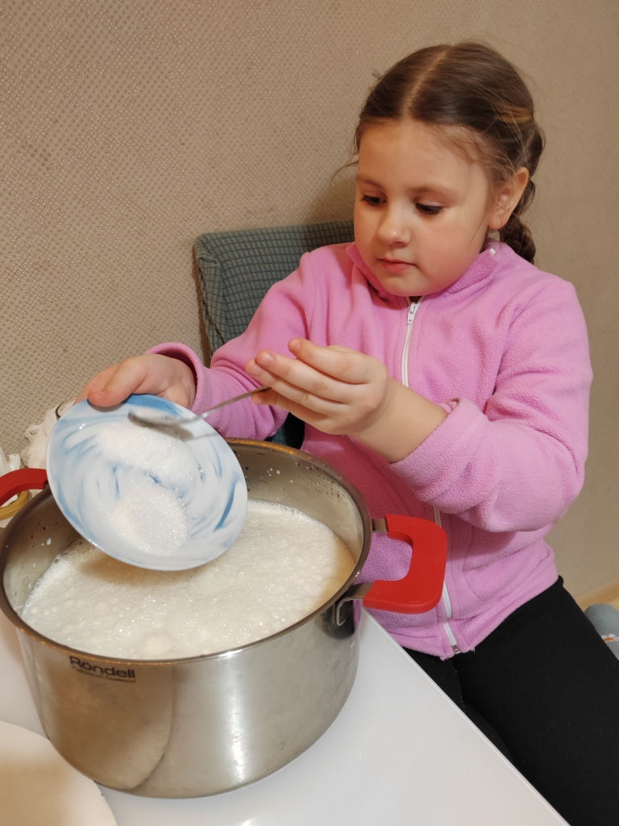
В кастрюлю наливаем молоко и добавляем соль, сахар

Slide 12
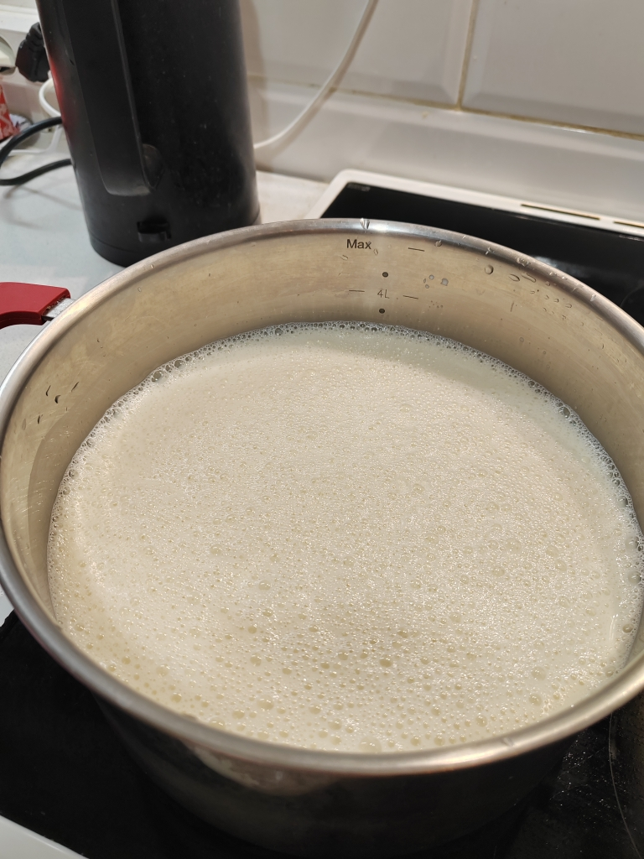
Ставим кастрюлю на плиту.
Доводим молоко до кипения и постепенно вливаем уксус. Варим 3-4 минуты.

Slide 13
Откидываем на марлю. Даём стечь сыворотке и ставим под пресс

Slide 14
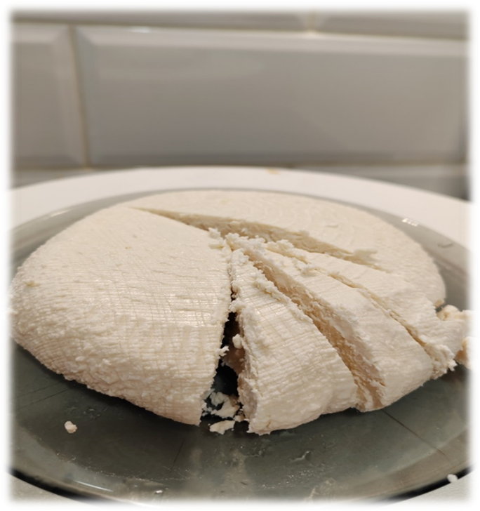
Приятного аппетита!

Slide 15
Заключение
Проведённая исследовательская работа показала, что молоко является ценным продуктом, так как:
в нем много микроэлементов полезных для нашего организма;
из молока производят большое количество молочных продуктов.
Таким образом, подводя итоги хотелось бы сказать, что молоко и молочные изделия одни из самых важных продуктов в нашей жизни.

Slide 16
СПАСИБО ЗА ВНИМАНИЕ!

